Slide 1
股票分析与预测报告
作者——武利鑫

Slide 2
神州信息: 2019-03-12 to 2019-06-20

Slide 3
总结
神州信息 收盘 上涨,收盘价格每股 11.94 元,时间 2019-06-20.
最高价: 11.99
最低价: 11.81
收盘价: 11.94

Slide 4
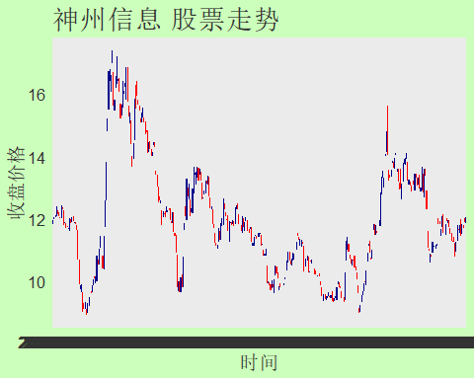
历史走势
Stock prices

Slide 5
神州信息 最近一周表现
date | open | high | low | close
20190620 | 11.85 | 12.12 | 11.79 | 12.04
20190619 | 12.00 | 12.14 | 11.83 | 11.88
20190618 | 11.80 | 11.94 | 11.60 | 11.70
20190617 | 11.50 | 11.98 | 11.43 | 11.81
20190614 | 11.99 | 12.08 | 11.42 | 11.45
20190613 | 11.55 | 11.93 | 11.51 | 11.80
20190612 | 11.67 | 11.81 | 11.50 | 11.62

Slide 6
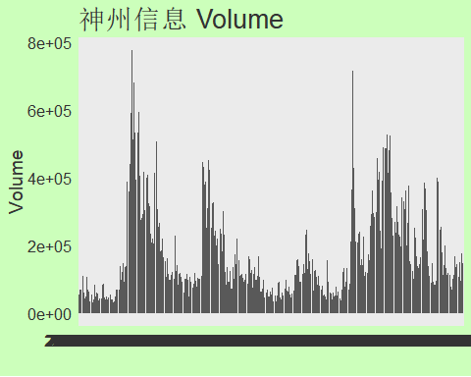
交易量
神州信息 今天的交易量是 55,237.77 日期 2019-06-20. 平均交易量 173,282.8 股.
Trading volume

Slide 7
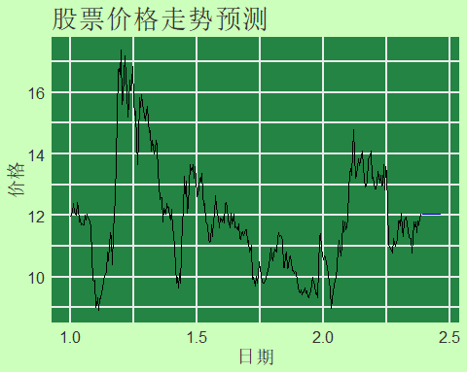
走势预测 超级机器学习

Slide 8
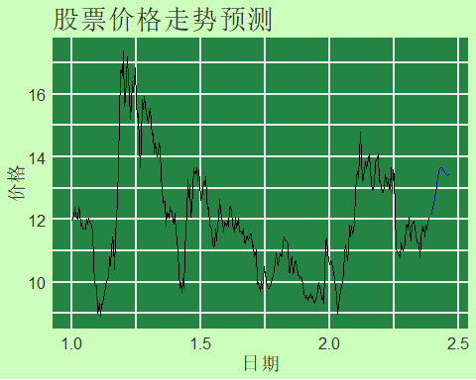
走势预测 模拟人脑细胞预测

Slide 9
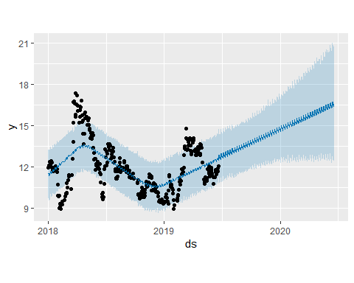
走势预测 AI人工智能预测

Slide 10
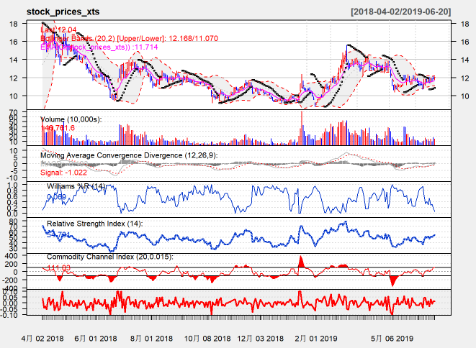
多维度指标分析

Slide 11
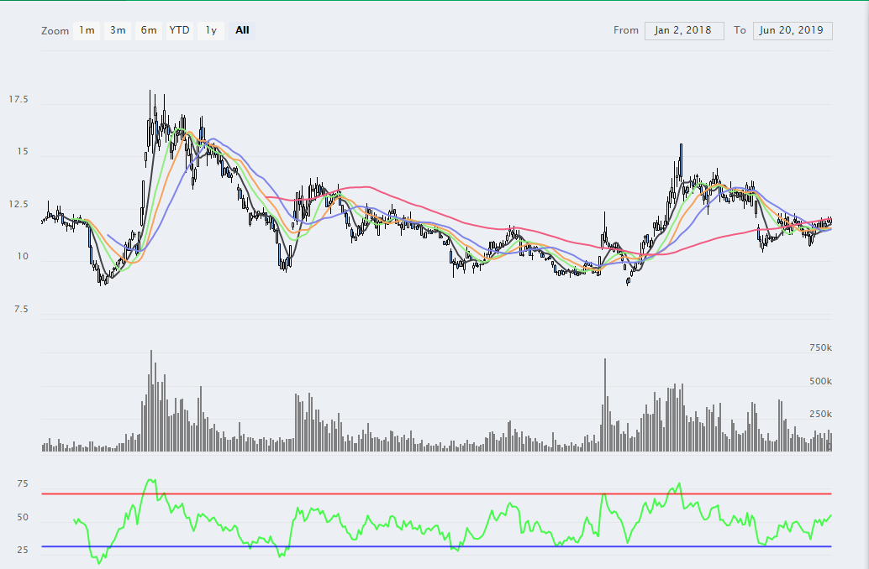
买入和卖出信号
红色线为卖出信号,蓝色线为买入信号,分为长期短期两种投资策略*两种维度指标的买入和卖出信号.

Slide 12
投资策略建议
整体建议：买入，继续持有
模型胜率：三种不同维度的模型均为上涨趋势；
指标胜率：趋势指标买入，震荡指标：买入
交易信号：买入信号！！

